Slide 1
Réseaux sociaux et Community Management – Tour d’horizon

Slide 2
Réseaux sociaux
Personal Branding

Slide 3
Objectifs pédagogiques
Identifier les enjeux du Web social
Maîtriser le vocabulaire et les usages du Web social
Distinguer les principaux réseaux sociaux et leurs atouts
Connaître les grands principes de la présence sur les réseaux sociaux
Connaître les principes de la gestion des communautés et de la modération
Définir une stratégie d'action.

Slide 4
Comprendre le Web social

Slide 5

Comprendre le web social
Les enjeux de la mutation des modes de communication sur le Web
Le monde communique avec tout le monde
Aujourd’hui, tout le monde communique avec tout le monde avec une facilité déconcertante.
Facebook, Twitter, Instagram, LinkedIn s’imposent dans nos vies privées mais aussi professionnelles, et bien souvent les affaires se font sur ces réseaux sociaux.

Slide 6

Il semblerait que nous avançons vers une nouvelle représentation du monde, une nouvelle manière de voir les choses.
Nous sommes en train de définir un nouveau modèle cohérent de vision du monde.
Nos mentalités changent car les nouvelles technologies nous poussent à la coopération comme l’évoquent, entre autres exemples, la création de Wikipédia, des cagnottes en ligne comme Leetchi ou Lepotcommun, ou encore des plateformes de financement participatif qui permettent de concrétiser un projet grâce aux dons de « la foule » (crowdfunding en anglais).

Slide 7

Ces changements doivent nous donner à réfléchir.
Si nous vivons aujourd’hui dans un monde connecté, mondialisé et instantané, nos interlocuteurs attendent des entreprises la même réactivité.
Que sera notre activité professionnelle d’ici dix ans ?
Ne doit-on pas anticiper la révolution qui est en marche afin de ne pas être rapidement dépassés ?

Slide 8
Distinguer réseaux sociaux, blogs…
La définition de média social et de réseau social sont similaires mais différentes, il est important de les distinguer.
Les réseaux sociaux, comme Facebook, Twitter ou bien LinkedIn, connectent des millions d’utilisateurs.
Ces utilisateurs ont des intérêts communs, communiquent, tissent des liens et se connectent entre eux à travers un média, le réseau social.
C'est à travers ces réseaux sociaux que vous maintenez des relations personnelles et professionnelles.

Slide 9
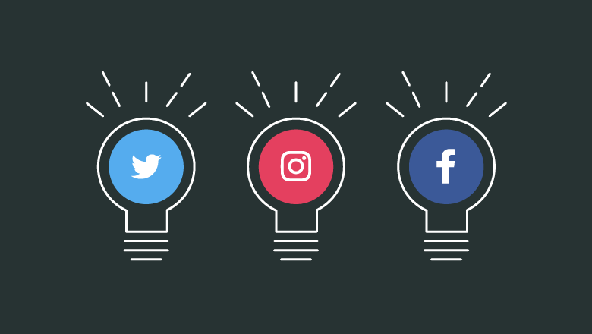
Le Social Media va bien au-delà de cette définition.
Il s’agit de l’ensemble de plateformes, d’outils, de moyens de communication et d’applications dans lesquels les utilisateurs interagissent et échangent entre eux.
Ils utilisent divers outils tels que les flux RSS, les réseaux sociaux, les blogs et autres sites d’hébergement de contenus.

Slide 10
1. La communication
Le Média Social est basé sur votre communication.
Vous publiez des contenus (images, vidéos, eBooks, infographies, livres blancs…) et vous générez de l’engagement avec vos abonnés et vos fans.
Votre objectif est qu’ils parlent de vous et qu’ils agissent.
Le Réseau Social est principalement utilisé pour se mettre en relation.
Si vous vous joignez à un groupe ou à un réseau et que vous parlez de votre marque, vous ne susciterez pas l'intérêt que vous méritez.
Il faudra prendre le temps de créer une stratégie " social media" afin d’engager votre communauté.

Slide 11
2. L’objectif
La plus grande différence entre média social et réseau social est leur objectif.
Votre but ultime sur les réseaux sociaux est de créer votre communauté de fan ou d’abonnés.
Par contre, votre objectif n’est pas en soi de faire du commerce.
Il s’agit surtout de networking (réseautage).
Votre objectif sur les médias sociaux est de créer de la viralité, du buzz et d’améliorer les résultats financiers.
Par conséquent, vous collectez les « data » (données) pour générer des leads et des ventes.

Slide 12

3. Le contenu
Le contenu est important pour tous les aspects du marketing que ce soit pour les réseaux sociaux que pour les médias sociaux.
Votre objectif n'étant pas le même, vous allez utiliser différents types de contenus.
Les réseaux sociaux vous permettent de converser avec l'ensemble de votre communauté.
De cette façon, vous travaillez votre influence et votre popularité.

Slide 13

Vous avez la capacité d'échanger sur différents thèmes dans le but de faire grandir votre réseau.
Vous utilisez les médias (images, vidéos, infographies…) les plus pertinents pour votre stratégie et pour fidéliser vos abonnés.
Il est important d'utiliser des contenus originaux pour faire face à un environnement concurrentiel.

Slide 14

4. Le temps et l’effort
Si vous êtes une marque active sur les médias sociaux, vous utilisez probablement un outil pour économiser du temps et pour mesurer les retours sur investissement (ROI).
Vous créez vos contenus et vous les programmer en amont.
Votre priorité est d'analyser les données et d'adopter la meilleure stratégie.

Slide 15
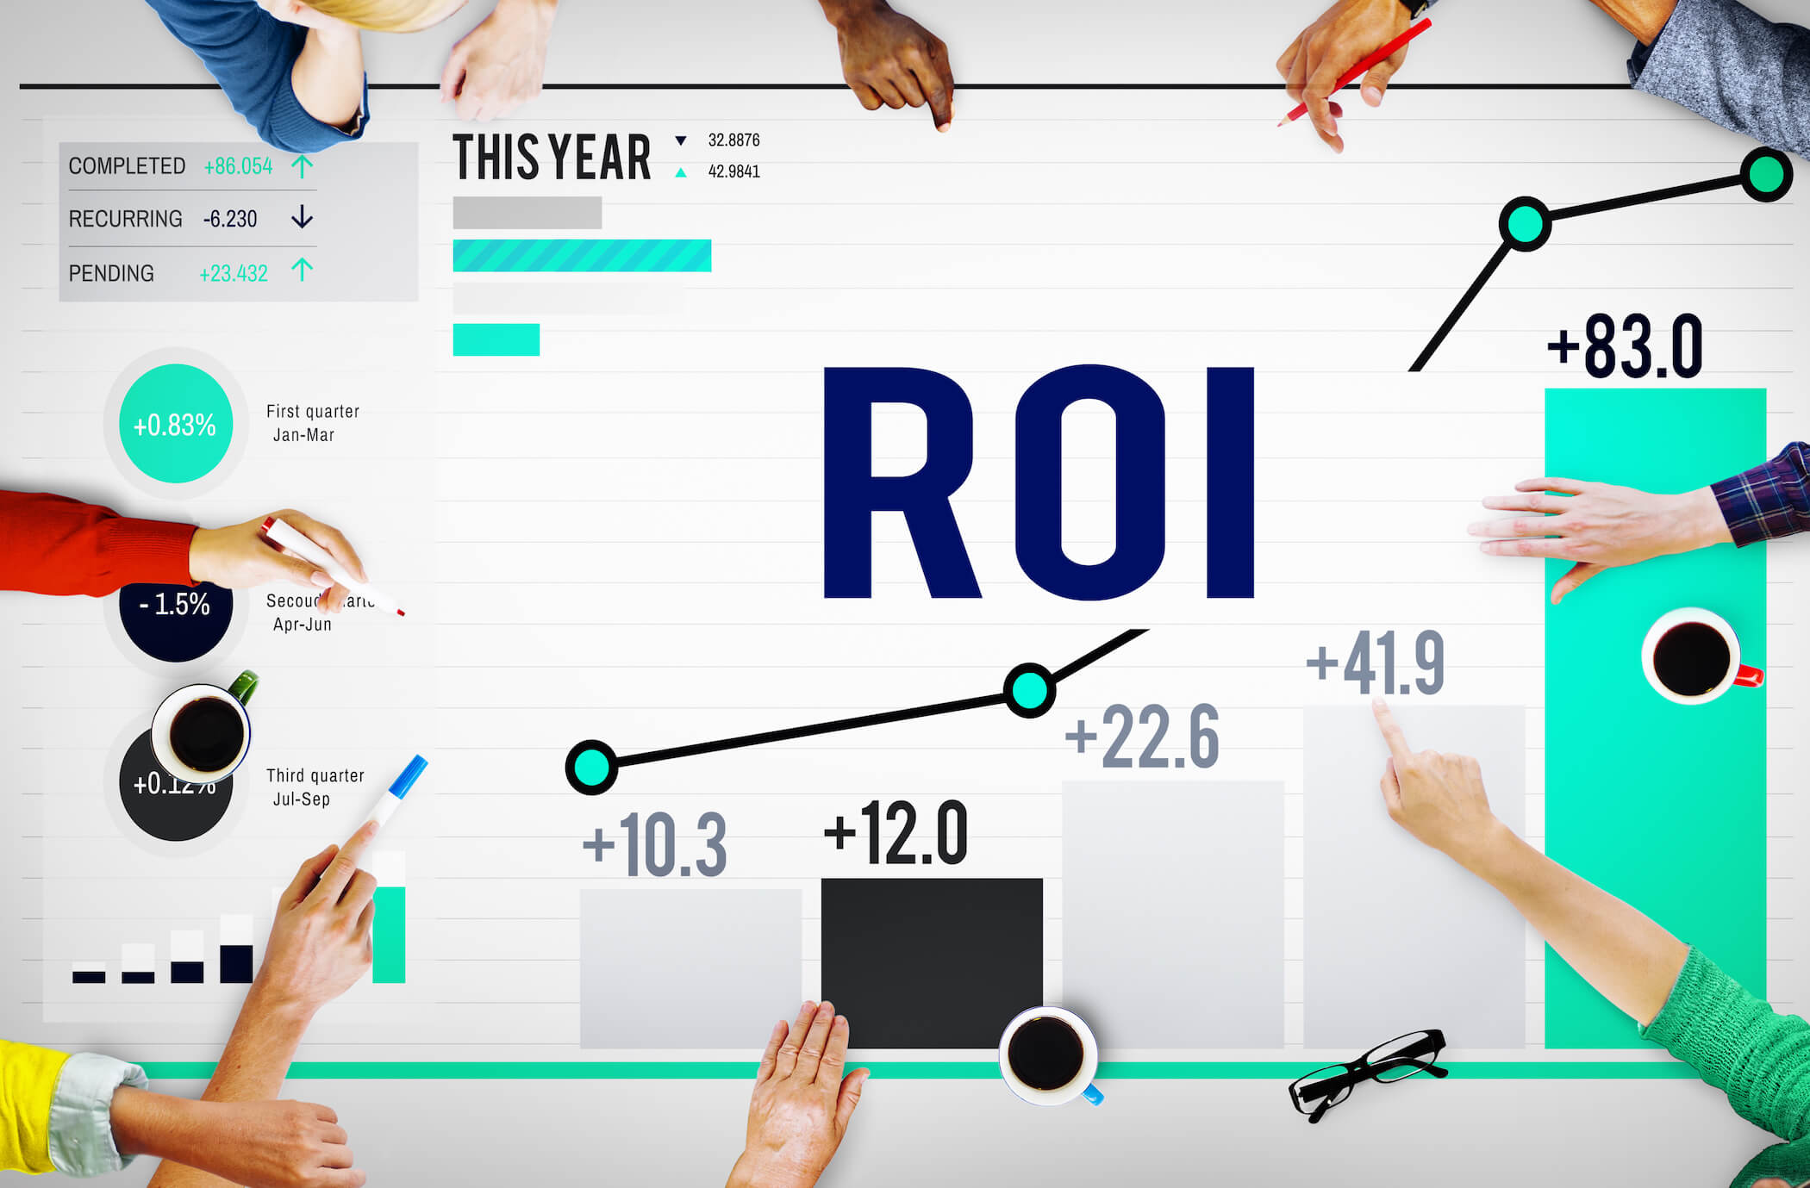
5. Les mesures ROI
Dans l’ère digitale, toutes les entreprises essaient de mesurer au mieux le Retour Sur Investissement sur les actions produites.
Vous pouvez mesurer votre ROI sur les réseaux sociaux assez facilement car vous pouvez voir le nombre de réponses que vous avez obtenu.
Plus vous avez de followers ou de contacts, plus votre retour sur investissement est important.

Slide 16
Les stratégies sur les médias sociaux se mesurent plus difficilement car il s’agit d’analyser les taux d’engagement et de viralité.
Vous devez définir une période où vous vous donnez certains objectifs.
Il est indispensable pour vous de suivre vos performances à travers de logiciels.
Conclusion :
Les réseaux sociaux et les médias sociaux sont deux stratégies importantes pour les entreprises et sont deux challenges bien distincts.

Slide 17
L’impact de e-reputation sur les entreprises
Internet a conquis tous les secteurs et il n’existe pas une seule société qui n’ait pas de présence digitale (site web, comptes sur les réseaux sociaux, avis…).
Les achats en ligne étant devenus une pratique extrêmement courante, les consommateurs ont de plus en plus tendance à vérifier l’opinion que les autres ont d’un produit avant de l’acheter.
Selon une étude réalisée par l’IFOP pour Reputation VIP, sur internet, 85 % des consommateurs réalisent des achats et 80 % se renseignent avant d’acheter.

Slide 18

Une mauvaise réputation sur le web peut désormais être synonyme de pertes colossales.
En effet, toujours selon l’étude IFOP, 66% des consommateurs venus chercher un avis avant un achat diffèrent l’achat en cas de commentaires défavorables quand, dans 30% des cas, ils vont même jusqu’à renoncer à l’achat.
Ainsi, 96% des internautes sont influencés par l’e-réputation d’une marque lors d’un achat.

Slide 19
Un grand nombre d’entreprises sont aujourd’hui dotés d’un community manager, dont la fonction principale est de soigner l’image de la marque auprès des internautes.
Un tweet maladroit ou une publication à charge sur Facebook, Twitter ou autre, peut faire perdre des milliers de clients en quelques heures et faire plonger le titre d’une entreprise en bourse.
Les entreprises ont désormais tout intérêt à soigner leur e-réputation si elles désirent à la fois garder leurs clients et en conquérir de nouveaux.

Slide 20

Mécanismes du buzz et du bad buzz
Le buzz est initialement un phénomène ou une technique de communication qui consiste à faire parler d’un produit ou d’un service avant même son lancement en entretenant un bouche à oreille savamment orchestré et des actions ciblées auprès des leaders d’opinions (journalistes, blogueurs, etc.).

Slide 21

Gestion de crise : 5 règles d’or pour faire face aux bad buzz
Ne réagissez pas trop vite
Surtout, ne supprimez rien
Excusez-vous
Restez calme et mesuré
Communiquez sur les actions menées pour résoudre le problème

Slide 22

Les tendances
Quelles sont-elles ?

Slide 23
Les tendances
Le direct
L’image
Les vidéos
Les stories (publications éphémères)
Etc.

Slide 24
Principe de base sur les réseaux sociaux

Slide 25

Qu’est-ce qu’un réseau social ?
Interaction

Slide 26

Qu’est-ce qu’une communauté ?
Une communauté est un groupe de personnes qui interagissent entre elles, partagent et utilisent des informations en relation avec leurs centres d’intérêts, caractéristiques démographiques ou activités professionnelles, communes.
Une communauté se caractérise normalement par un sentiment d’appartenance ressenti par ses membres

Slide 27
Le reach
La notion de reach social peut prendre deux significations dans le domaine du marketing des réseaux sociaux.
Le reach social peut être considéré comme l’audience « effective » ou la portée d’une publication sociale, c’est à dire le nombre de fois ou la publication s’est effectivement affichée dans les fils d’actualités des abonnés.
Le reach est alors nettement inférieur aux nombres d’abonnés et la proportion entre ces deux valeurs est le taux de reach (voir taux de reach Facebook).

Slide 28

Dans un autre sens, le terme de reach social peut désigner l’audience sociale d’un individu, d’une marque ou d’une entreprise.
Dans ce cas, on additionne les abonnés (fans, followers, etc.) correspondant aux différents réseaux sociaux sur lesquels on est présent, ce qui donne le reach social cumulé.

Slide 29

L’engagement
La notion d’engagement sur les réseaux sociaux traduit la propension des consommateurs à interagir avec une marque sur les réseaux sociaux.
L’engagement peut se faire en réaction à des publications de la marque et se mesurer dans ce cas à l’aide d’un taux d’engagement.

Slide 30
L’engagement sur les réseaux social peut également se faire, bien que plus rarement, par des publications spontanées évoquant la marque, ses actions ou ses campagnes.
Dans ce cas, les publications peuvent s’accompagner de la reprise d’hashtags qui sont proposée par la marque dans le cadre d’une publicité ou d’une émission de TV ou qui sont créés par l’utilisateur.
L’engagement peut être positif ou négatif pour la marque.

Slide 31
Réseaux sociaux versus outils de travail collaboratif, quelles différences ?
« Avec l’intranet collaboratif, la direction partage l’ensemble des informations corporate nécessaires à la bonne compréhension des enjeux, des métiers et de la stratégie », explique Laure Van Der Hauwaert, Lead Product Manager chez Orange Business Services.
Pour lutter contre cette logique de diffusion pyramidale de l’information, une couche de fonctionnalités sociales donnant la possibilité de réagir (like, commentaire, partage) peut être ajoutée.

Slide 32
Le réseau social d’entreprise (RSE), moins codifié, aplanit la communication en la rendant plus horizontale.
Chacun peut spontanément participer à des groupes, voire en créer, poster des contenus et en partager pour influencer son cercle de collègues.
En d’autres termes, le RSE pousse la collaboration plus loin que l'intranet collaboratif.
Néanmoins, ce dernier respecte davantage la structure hiérarchique de l'entreprise tout en permettant aux collaborateurs de s'exprimer et d'échanger avec les décisionnaires.

Slide 33
Panorama des réseaux sociaux

Slide 34
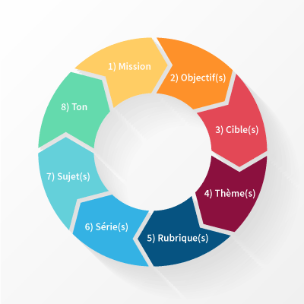
Mise en avant des modèles éditoriaux et des modèles économiques
La ligne éditoriale est un terme quelque peu nébuleux et pourtant c’est un élément stratégique qu’il est indispensable de définir si en tant qu’entreprise ou marque, vous avez pour ambition de vous positionner sur un réseau social.

Slide 35
Ligne éditoriale, Késako ?
Aussi bien dans le domaine de la presse que dans celui des médias sociaux, la ligne éditoriale est une orientation, un fil conducteur à suivre.
Elle définit la manière dont l’entreprise veut parler d’elle-même et contribue en partie à l’image qu’elle va renvoyer.
Mais elle fixe aussi des règles avec un vocabulaire et un ton approprié.

Slide 36
Dans le cadre des réseaux sociaux, construire une ligne éditoriale est une étape fondamentale.
Elle apporte une cohésion globale et de la clarté à l’ensemble des contenus.
Elle permet ainsi à la marque ou l’entreprise de se distinguer et d’acquérir une identité qui formeront des thématiques et des habitudes de publications favorisant la fidélité des lecteurs.
En résumé, la ligne éditoriale doit vous permettre de répondre à la question :
« Qu’allons nous faire sur ce réseau social ? »

Slide 37
Mise en avant des modèles éditoriaux et des modèles économiques
La monétisation des réseaux sociaux est un enjeu majeur du XXIème siècle pour Internet.
En effet, certains géants des réseaux sociaux tels que Facebook et Twitter sont devenus tellement importants qu’il n’est pas envisageable d’imaginer qu’ils mettent la clé sous la porte.
Pour cela, les réseaux sociaux étant des entreprises, ils doivent logiquement générer des revenus.
Mais de quelle manière ?

Slide 38
Les publications sponsorisées : Facebook / Twitter / Instagram
Ce type de levier consiste à offrir aux annonceurs la possibilité de diffuser un message à une audience plus importante que celle qu’ils possèdent en « naturel ».
Par exemple, sur Twitter une marque peut diffuser un message à une cible d’utilisateurs plus large que celle des ses propres followers grâce aux Tweets Sponsorisés.
Cela fonctionne bien sur Facebook avec les posts sponsorisés (en ciblant le fil d’actualité) ainsi que sur Twitter avec les tweets sponsorisés.
La plateforme a tout à y gagner puisque cela ne lui engendre pas de coûts supplémentaires.

Slide 39

Le modèle Freemium : LinkedIn
C’est l’une des stratégies de monétisation star sur Internet où de nombreux services proposent un accès basique gratuit et en parallèle un autre accès payant avec des services supplémentaires.
Cela consiste donc à proposer une version gratuite limitée (mais pas trop) incitant à passer à la version payante par la suite.

Slide 40
Les services Premium : LinkedIn
Les services Premium se basent en général sur la base des utilisateurs pour proposer des services, des options supplémentaires aux individus.
Par exemple, LinkedIn propose une sélection de services Premium, principalement aux recruteurs qui peuvent avoir accès à des outils de filtres très puissants pour rechercher des candidats.
Ce service représente d’ailleurs la part la plus importante du business model de LinkedIn, il s’agit de : Talent Solution.

Slide 41
Conclusion
Il y a différents leviers de monétisation qu’un réseau social peut utiliser pour générer des revenus et monétiser son audience.
Cependant, un élément reste central à la réussite et la pérennité d’un réseau social : la base utilisateurs.
Ce sont les utilisateurs qui font naître la valeur et qui attirent les annonceurs par la suite.
C’est donc l’axe principal qui doit être développé et soigné par les différents acteurs dans un premier temps au travers d’un aspect quantitatif mais également qualitatif.

Slide 42


Slide 43
Facebook est une société américaine créée en 2004 par Mark Zuckerberg. Initialement concentrée sur le réseau social Facebook, la compagnie a racheté Instagram en 2012, ainsi que WhatsApp et Oculus VR en 2014.
Facebook est un réseau social qui permet à ses utilisateurs de publier des images, des photos, des vidéos, des fichiers et documents, d'échanger des messages, joindre et créer des groupes et d'utiliser une variété d'applications.

Slide 44
Troisième site web le plus visité au monde après Google et YouTube, il compte, en décembre 2015, 1,04 milliard d'utilisateurs actifs quotidiens sur un total de 1,59 milliard d'utilisateurs actifs mensuels. Le 24 août 2015, pour la première fois, un milliard de personnes ont utilisé Facebook dans la même journée.
En juin 2017, Facebook déclare avoir franchi le nombre de 2 milliards d'utilisateurs actifs.

Slide 45
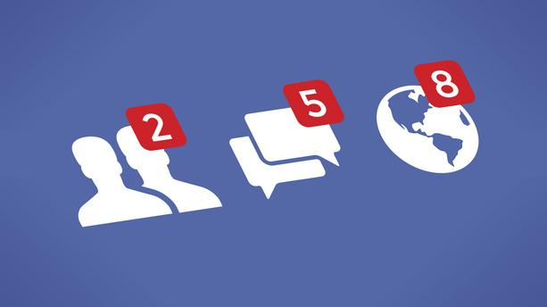
Facebook est né en 2004 à l'université Harvard ; d'abord réservé aux étudiants de cette université, il s'est ensuite ouvert à d'autres universités américaines avant de devenir accessible à tous en septembre 2006.
Le nom du site provient des albums photos (« trombinoscopes » ou « facebooks » en anglais) regroupant les photos des visages de tous les élèves prises en début d'année universitaire.

Slide 46
Facebook fait régulièrement l'objet de débats tant sur le plan politique que juridique, économique, culturel et social.
Son influence dans la sphère publique et la manière dont il affecte la vie sociale de ses utilisateurs, son usage des données personnelles, son rôle dans la propagation des fake news ou encore sa politique de régulation des contenus sont ainsi souvent discutés dans l'actualité.

Slide 47
Comment fonctionne Facebook ?
La mission de Facebook est de “donner aux gens le pouvoir de partager et faire que le monde soit plus ouvert et connecté”.
De simple réseau social, Facebook est devenu aujourd’hui un écosystème complet d’applications impactant nos vies au-delà de nos écrans en explorant de nouveaux horizons aussi divers que le tracking de nos déplacements en magasin avec Beacon ou la réalité virtuelle avec Oculus Rift.

Slide 48


Slide 49
Introduction : à la découverte de LinkedIn
LinkedIn, c’est un réseau social créé en 2003. Aujourd’hui, LinkedIn est le leader sur le marché des réseaux sociaux professionnels.
Pourquoi utiliser LinkedIn ?
LinkedIn, c’est plus de 330 millions d’utilisateurs actifs à travers le monde. C’est un outil pertinent à utiliser pour sa carrière professionnelle mais aussi pour développer son activité commerciale.
Encore faut-il savoir comment l’utiliser. Pour cela, il est important de comprendre qui sont les utilisateurs de LinkedIn et quels en sont les usages.

Slide 50
LinkedIn, qui sont les utilisateurs ?
LinkedIn est un réseau social principalement plébiscité par les personnes hautement qualifiées. D’après une étude du Pew Research Center, 1 diplômé d’études supérieures sur 2 est inscrit sur le réseau social professionnel.
LinkedIn compte plus de 330 millions d’inscrit dont environ 110 millions actifs quotidiennement. 2 internautes s’inscrivent chaque seconde.
Les utilisateurs passent en moyenne 17 minutes par mois sur le réseau.
En France, ce ne sont pas moins de 8 millions de personnes qui sont inscrites sur LinkedIn.

Slide 51
Voici le portrait-robot de l’utilisateur LinkedIn type :
L’utilisateur type a un compte LinkedIn gratuit (81% des utilisateurs contre 18% pour un compte Premium).
L’utilisateur type à 44 ans (et 79% des utilisateurs ont plus de 34 ans)
Il utilise LinkedIn entre 0 et 2h par semaine (43,2% des utilisateurs).
L’utilisateur type LinkedIn est en moyenne membre de 1 à 9 groupes (33% des utilisateurs).
Il apprécie particulièrement les fonctionnalités « qui a consulté mon profil » (75,7%) et « vous connaissez peut-être ? » (63,3%)

Slide 52
LinkedIn : quels usages ?
74,1% des utilisateurs de LinkedIn utilisent le réseau social pour rechercher des personnes et des entreprises.
72,8% ont renoué le contact avec d’anciens collègues ou associés.
43,5% des utilisateurs se servent de LinkedIn pour développer de nouvelles relations avec des influenceurs et 41,5% de nouvelles relations directement avec des clients potentiels. Simplement ¼ des utilisateurs (26,2%) ont recours à LinkedIn pour identifier de nouvelles opportunités d’affaire.
41,4% des utilisateurs y recherchent des opportunités professionnelles.
27% des visites se font à partir d’un mobile.

Slide 53


Slide 54
Twitter est un réseau social de microblogage géré par l'entreprise Twitter Inc. Il permet à un utilisateur d’envoyer gratuitement de brefs messages, appelés tweets, sur internet, par messagerie instantanée ou par SMS.
Ces messages sont limités à 280 caractères.
Twitter a été créé le 21 mars 2006 par Jack Dorsey, Evan Williams, Biz Stone et Noah Glass, et lancé en juillet de la même année.

Slide 55
Au 5 mars 2017, Twitter compte 313 millions d’utilisateurs actifs par mois avec 500 millions de tweets envoyés par jour et est disponible en plus de 40 langues.
En 2018, Twitter annonce pour la première fois avoir fait du profit, notamment à la suite de restrictions budgétaires.

Slide 56
Qu’est-ce que Twitter ? Comment fonctionne Twitter ?
Twitter : le réseau social en temps réel
Twitter est une plateforme de microblogging permettant à tous ses utilisateurs de publier des messages (les “tweets”) limités à 280 caractères maximum.
A la différence de Facebook, tous les posts sont publics et peuvent donc être consultées par n’importe quel utilisateur, lequel pourra même devenir votre “follower” (un abonné) recevant vos tweets en direct sur sa Timeline.

Slide 57
Twitter est le réseau social idéal pour capter les informations chaudes (et pas forcément vérifiées). Il constitue en cela un outil puissant de diffusion d’information.
Twitter permet enfin des contacts directs entre utilisateurs sans niveau de hiérarchie et d’interagir avec des personnalités célèbres ou politiques particulièrement accessibles.

Slide 58


Slide 59

Instagram est une application, un réseau social et un service de partage de photos et de vidéos disponibles sur plates-formes mobiles de type iOS, Android et Windows Phone.
L'âge minimum requis pour utiliser Instagram est de 13 ans.
Elle fut cofondée et lancée par l'Américain Kevin Systrom et le Brésilien Michel Mike Krieger en octobre 2010.
Instagram revendique plus de 600 millions d'utilisateurs à travers le monde.

Slide 60
Instagram permet de partager ses photographies et ses vidéos avec son réseau d'amis, de fournir une appréciation positive (fonction « j'aime ») et de laisser des commentaires sur les clichés déposés par les autres utilisateurs.
Elle permet aussi de dialoguer avec les membres via l'utilisation de la messagerie interne appelée « Instagram direct »

Slide 61

Instagram s'impose aujourd'hui comme un média social de premier plan.
Il affiche des particularités notables par rapport aux autres réseaux majeurs comme Facebook, Twitter, Pinterest, ou Snapchat ; il permet de publier des vidéos (d'une durée de 1 minute max.) ou des photos (qui peuvent être retouchées directement sur le réseau avec une dizaine de filtres différents) sur un compte personnel, celles-ci sont par la suite visibles par d'autres utilisateurs du réseau et restent sur ce compte indéfiniment.

Slide 62


Slide 63
Youtube a été créé en février 2005 par d’anciens employés de Paypal puis a été acheté par Google en 2006.
Ce réseau social vous permet d’héberger vos vidéos gratuitement sur votre propre profil, « chaîne ».
Vous pouvez également commentez d’autres vidéos et vous abonner à certains utilisateurs afin de ne pas rater les dernières vidéos publiées de celui-ci.
Youtube n’est pas un simple système de diffusion de vidéo qui pourrait être comparé à un média traditionnel.
Par toutes ses fonctionnalités, il regroupe une communauté et est donc caractérisé de réseau social.

Slide 64
La puissance des youtubeurs
Youtube est la plateforme d’hébergement la plus populaire en terme d’utilisation et cela est une force. Au delà de ça, que serait Youtube sans les vidéos des Youtubeurs (utilisateurs de ce réseau social).
Egalement surnommés « vlogueurs », ils possèdent plusieurs milliers d’abonnés et leurs vidéos possèdent plusieurs millions de vues. Beaucoup d’entreprises et de marques font appels à ces personnes afin qu’ils soient présents dans leurs vidéos si regardées.
Vu du Web peut vous aider à contacter ces influenceurs afin de promouvoir vos services et vos produits sur ce réseau social.

Slide 65
Utilité professionnelle des réseaux sociaux

Slide 66
Rendre l’entreprise ou la marque visible
Comment faire ?
_ _ _ _ _ _ _ _

Slide 67
STRATEGIE

Slide 68

Fidéliser et échanger avec ses clients

Slide 69
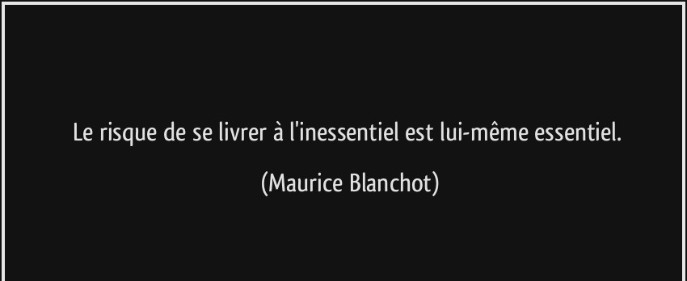
Fidéliser et échanger avec ses clients
Savoir se livrer sans trop se dévoiler (du contenu)

Slide 70

Fidéliser et échanger avec ses clients
Savoir se livrer sans trop se dévoiler (du contenu)
Faire des partages

Slide 71
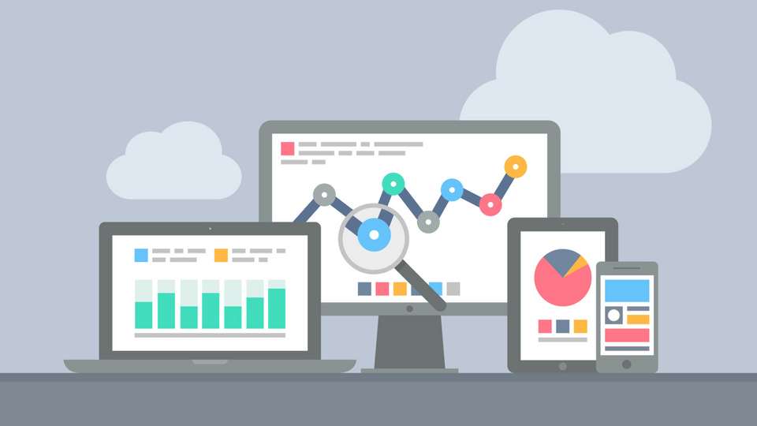
Fidéliser et échanger avec ses clients
Savoir se livrer sans trop se dévoiler (du contenu)
Faire des partages
Un bon référencement sur Google

Slide 72
Trouver de nouveaux clients
4 étapes pour prospecter et gagner de nouveaux clients avec les réseaux sociaux
Les réseaux sociaux ne servent pas uniquement à raconter sa vie.
Les réseaux sociaux sont aujourd’hui de véritables outils de prospection et, bien utilisés, doivent vous permettre de gagner de nouveaux clients.
Comment faire ?

Slide 73
Le consommateur ne souhaite plus être interrompu pour recevoir de l’information mais souhaite aller la chercher lui-même quand il en a besoin.
En clair, inutile de courir après vos clients, ils viendront vers vous quand ils en auront besoin.
Encore faut-il que vous soyez visible et indentifiable.
Dans cette démarche, les réseaux sociaux incontournables et vont vous permettre de moderniser votre prospection.

Slide 74
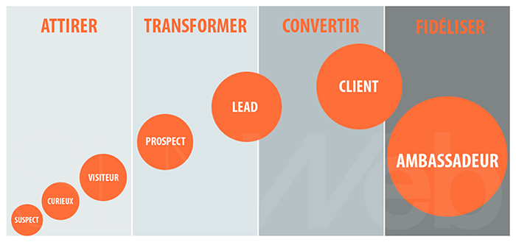
Le Social Selling, ou l’art de prospecter sur les réseaux sociaux
Le Social Selling c’est une stratégie qui consiste à utiliser les réseaux sociaux pour identifier de nouveaux prospects, les convertir en clients et les fidéliser.

Slide 75

Le Social Selling est une stratégie en 4 étapes qui va vous permettre :
d’attirer des internautes à vous
de les transformer en prospects
les convertir en clients
les fidéliser pour qu’ils deviennent vos ambassadeurs !

Slide 76
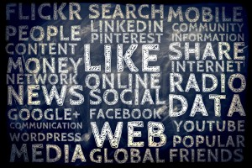
4 étapes pour gagner de nouveaux clients sur les réseaux sociaux
Étape #1 : Attirez l’attention des internautes cibles
Pour attirer l’attention des internautes sur les réseaux sociaux, il y a 3 actions à mettre en œuvre dès maintenant.
Optimisez vos profils sur les réseaux sociaux

Slide 77

Partagez du contenu de qualité

Slide 78
Intervenez dans les groupes / communautés

Slide 79
Étape #2 : Transformez vos contacts en prospects
À ce stade de la méthode Social Selling, vous devez avoir gagné en visibilité, attirer régulièrement des visiteurs et inciter vos contacts à interagir avec vos publications.
Maintenant, vous allez devoir identifier les contacts les plus chauds et entrer en contact avec eux pour en faire des prospects.

Slide 80
Identifiez les contacts chauds

Slide 81
Entrez en relation avec ces contacts chauds

Slide 82
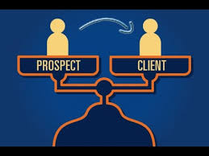
Étape #3 : Convertissez vos prospects en clients
Les entreprises qui ont intégré les réseaux sociaux à leur stratégie de prospection commerciale ont bien souvent tendance à mener à bien les deux premières étapes et à s’arrêter là.
Ce n’est déjà pas si mal mais ce n’est pas suffisant.

Slide 83
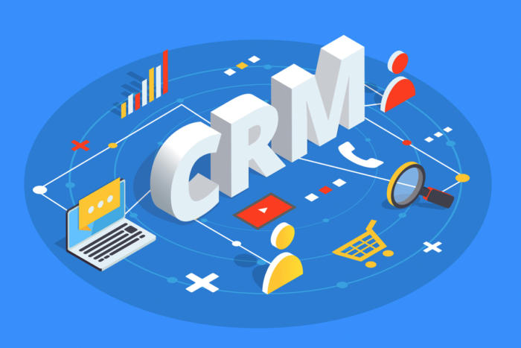
Maintenant que vous avez identifié et êtes entré en relation avec de nouveaux prospects, il est indispensable de les intégrer à votre stratégie de communication au même titre qu’un prospect acquis autrement.
Concrètement, il s’agit ici d’entrer toutes les informations autour de nouveaux prospects dans un logiciel CRM et à partir de là, de leur envoyer des communications ultra-personnalisées et ce, dans le bon tempo.
Par communication, on entend principalement des e-mailings de qualité et adapté à la maturité de votre prospect.

Slide 84
Étape #4: Faîtes de vos clients des ambassadeurs
Pour cette dernière étape, vous allez devoir faire plusieurs choses :
Maintenir la relation avec vos nouveaux clients
Les inciter à vous recommander
Répéter toute la méthode avec les contacts de vos nouveaux clients
Pour maintenir la relation avec ces nouveaux clients, vous devrez tout simplement continuer à leur envoyer des communications de qualité et les toucher via vos réseaux sociaux.

Slide 85

Gérer la relation client

Slide 86

Gérer la réputation numérique de l’entreprise

Slide 87

La veille

Slide 88

Quelle utilité professionnelle personnelle ?

Slide 89

Le personal branding
Le personal branding est une pratique qui consiste pour un individu à promouvoir lui même son image et ses compétences par le biais des techniques marketing et publicitaires utilisées habituellement pour promouvoir une marque.
Dans cette démarche, l’individu vise à devenir lui-même une « marque reconnue ».
La démarche de personal branding peut être entreprise dans le cadre d’une activité professionnelle ou à titre plus personnel.

Slide 90
Dans le cadre d’une entreprise, il existe essentiellement trois cas distincts de personal branding.
La première forme correspond au cas où un individu est « vendu » en même temps que la marque parce qu’il est en est le symbole et qu’il lui est durablement associé.
C’est par exemple le cas de fondateurs comme Alain Afflelou ou Steve Jobs.
Dans ce cas, les individus sont « mis en scène » à l’occasion de différents événements et peuvent même figurer dans les messages ou spots de publicité.

Slide 91
La deuxième forme de personnal branding correspond généralement au cas où un cadre ou expert d’entreprise se vend lors d’événements professionnels ou sur Internet par l’intermédiaire d’un blog ou des réseaux sociaux.
Dans ce cas, la situation est plus ambiguë car l’individu représente la marque ou son employeur mais il « prend également » de la valeur en tant qu’individu pouvant un jour être sur le marché du travail ou créateur d’entreprise indépendant.
On parle alors généralement de professional branding.

Slide 92

Le troisième cas correspond à la démarche logique de personal branding dans une logique d’activité indépendante ou freelance.
Lorsqu’elle s’exerce à des fins professionnelles, l’activité de personal branding peut être indissociable des pratiques de professional branding et de social selling.

Slide 93
Les outils « classiques » du personal branding / professional branding sont :
la participation à des événements professionnels en tant qu’intervenant / conférencier
la publication de livres (le statut d’auteur est souvent un outil de positionnement même si les ventes sont faibles)
l’optimisation des titres / fonctions et contenus de profils sur LinkedIn
l’activité et la visibilité sur les médias sociaux
les interventions dans une école d’ingénieur ou de commerce plus ou moins prestigieuse
la prise de parole presse (tribune d’expert / interview /…)

Slide 94
Quelle stratégie sur les réseaux sociaux ?

Slide 95

Définir sa stratégie sur les réseaux sociaux
Quel objectif ?
5 objectifs à intégrer dans votre stratégie de Social Media Marketing

Slide 96

Développer la notoriété
Développer la notoriété de la marque est précieux pour réduire la durée du cycle de vente, augmenter les parts de marché et se positionner comme un leader de son secteur.
Il est nécessaire d’élaborer un audit de réputation et de marque qui vous permettra d’évaluer votre positionnement et l’impact potentiel de vos actions par rapport à vos principaux concurrents.

Slide 97
Les stratégies de différenciation sont nombreuses.
On peut citer :
La création de contenu original
Personnalisé selon vos cibles
Le ciblage des prospects selon leur profil
Le développement produit selon les insights collectés sur les médias sociaux
Les axes de communication adaptés par centres d’intérêts socio-démographiques.

Slide 98
Certains indicateurs vous aideront à suivre et réaliser le reporting de cet objectif.
Mentions : Nombre de fois où votre marque/produit/dirigeant ont été nommés sur les médias sociaux et espaces de conversations en intégrant les reprises et partages (RT, share…)
Impressions : Nombre de fois où un message (article, post) a l’opportunité d’être vu et d’impacter l’internaute. C’est une “simple” addition des audiences.
Reach (audience potentielle) : Le “reach” (ou la “portée”) représente le nombre de personnes ayant reçu des impressions d’une publication.
Sessions sociales : Nombre de visites sur votre site, blog en provenance de vos médias sociaux, ou d’autres médias sociaux.
Parts de voix : Marques et sujets les plus visibles vs marques concurrentes ou autres marques du groupe = X% de mentions de ma marques vs autres marques, % d’audience de mes marques vs autres marques (ou par produits, modèles).

Slide 99
2. Accroître les communautés social media et les audiences cibles
Les indicateurs que vous pouvez utiliser sont les suivants :
Performance des communautés : Nombre de fans, followers, abonnés ventilés par canal social media
Progression des communautés : Taux de croissance des abonnés et fans par canal social
Part de voix des communautés : Nombre de fans et abonnés comparés à ceux de vos concurrents.
Part de voix par canal : % des communautés pour chaque média social ramené au total de vos communautés.
Visites sociales : Visiteurs en provenance de vos médias sociaux sur votre site web/blog.

Slide 100
3. Renforcer l’engagement et les interactions pour la fidélisation et les programmes ambassadeurs
Ici, l’objectif principal est de générer une relation durable entre le public cible et la marque, grâce à l’identification des personnes clés pour vos marques et votre secteur.
Il convient donc de communiquer de manière ciblée en collaboration avec des personnes qui ont une certaine crédibilité, légitimité et une autorité dans le réseau.
On ne parle pas forcément d’une audience élevée chez ces leaders d’opinions.
Car, en fonction de votre marché, une petite communauté très active et impliquée auprès d’un leader d’opinion est plus efficace qu’une grande communauté passive.

Slide 101
C’est pourquoi les stratégies de social media marketing efficaces visent à recueillir et analyser les messages de vos utilisateurs et de toutes les parties prenantes pour détecter les profils à intégrer :
des influenceurs à forte audience
des micro-influenceurs à forte légitimité
des ambassadeurs à fort capital de sympathie et implication
Grâce à cela, il est possible d’influencer et d’accélérer les phases d’évaluation et de comparaison du parcours client de votre public cible

Slide 102
Certains indicateurs qui vous aideront à atteindre cet objectif sont les suivants :
Performance des Interactions: Nombre d’interactions (Likes, ReTweet, partages, repins…), nombre de commentaires.
Evolution des Interactions : Taux de croissance des interactions.
Performance des publications : Nombre de messages générant des interactions supérieures à un certain nombre (à définir), taux d’engagement par publication.
Population des influenceurs : Nombre de nouveaux influenceurs – ambassadeurs. % dans la population cible.

Slide 103

4. Augmenter la satisfaction client et la perception positive
Afin d’améliorer l’expérience client, il est nécessaire de capter les messages et avis parlant de vos produits pour mesurer la satisfaction et la perception, et surtout, leur évolution dans le temps en fonction de vos actions marketing et des autres actions stratégiques de l’entreprise.

Slide 104
Voici certains indicateurs que vous pouvez utiliser pour mesurer vos objectifs :
Perception de la marque : Sentiments associés à votre marque et produits, % de messages positifs, perception comparée des concurrents.
Evolution de la perception : Taux de croissance des sentiments positifs et négatifs.
Score de réputation : Sentiments associés à vos marques pondérés par les parts de voix de chacune.
Performance des réponses : Taux de réponse aux requêtes sur les réseaux sociaux.
Performance de résolution : Nombre de tickets clients résolus sur une période donnée, taux de croissance des tickets clients résolus sur cette même période.

Slide 105

5. Convertir les contacts social media en leads qualifiés pour les services commerciaux
On s’approche de la fin du tunnel marketing :
votre contenu, vos campagnes ont généré un certain nombre de leads sur les médias sociaux, des messages issus d’internautes potentiellement intéressé par votre marque.

Slide 106
Il convient de mesurer le volume de leads intéressant pour les commerciaux et ingénieurs d’affaires à travers ce type d’indicateur :
Nombre de leads issus des médias sociaux /canaux sur [période]: Part de leads marketing ayant pour origine les médias sociaux, ou les blogs, transformés en leads commerciaux qualifiés et intégrés dans la plateforme de CRM.
Croissance des leads issus des médias sociaux : Taux de croissance [mensuel] des conversions des Social leads en Sales leads.
Bien entendu, tout ces objectifs doivent faire l’objet d’un reporting régulier pour être analysés. Il conviendra ensuite d’entreprendre des analyses prédictives et correctrices.

Slide 107
La technique des personas pour définir sa cible
Un persona est, dans le domaine marketing, un personnage imaginaire représentant un groupe ou segment cible dans le cadre du développement d’un nouveau produit ou service ou d’une activité marketing prise dans sa globalité.
Le persona est généralement doté d’un prénom et de caractéristiques sociales et psychologiques.
Plusieurs personas peuvent être utilisés pour un même projet de développement.
Le persona peut être même parfois représenté sous forme de story board en situation d’utilisation du produit ou service.

Slide 108
Un persona créé pour le développement d’un nouveau modèle de voiture citadine pourrait être par exemple :
Caroline
40 ans
2 enfants
urbaine
cadre supérieur
suit de très près la mode
etc..
Les personas sont, entre autres, pris en compte pour le développement des caractéristiques produits / services, pour le développement des contenus d’un site web et pour l’optimisation des parcours client.

Slide 109
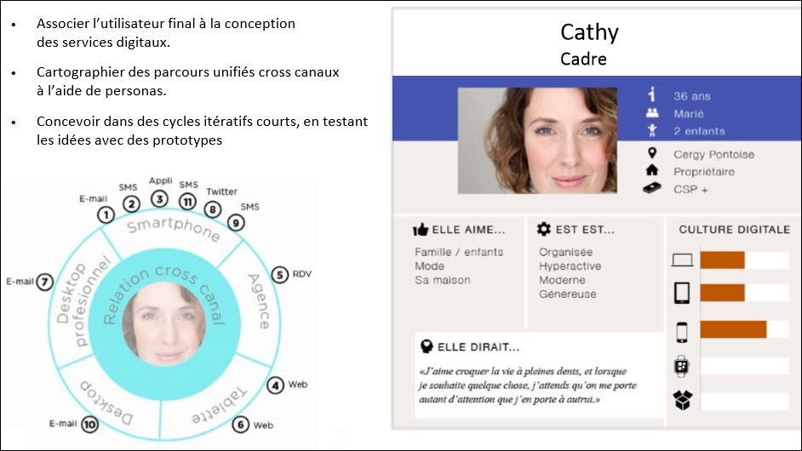

Slide 110
L’importance de la charte éditoriale
Qu’est-ce qu’une charte éditoriale ?
Une charte éditoriale est un document dans lequel on note toutes les règles de publications.
Il existe autant de chartes éditoriales possibles qu’il existe de médias…
Voici quelques exemples courants :
Un journal ou un magazine
Les réseaux sociaux
Un blog
Un journal télévisé
Etc

Slide 111
Pourquoi formaliser un tel document ?
Que vous soyez seul ou que vous soyez 500 dans votre entreprise, il est toujours bon de formaliser la charte éditoriale, et cela pour plusieurs raisons :
Le jour où vous partez de votre entreprise, comment celui qui vous remplace peut-il savoir ce qu’il faut faire exactement sans ce document ?
La charte éditoriale permet de poser des idées et des principes sur du papier.
Ce document peut donc faire figure de “preuve” ou de “contrat” et vous permettre de prendre des décisions plus facilement

Slide 112
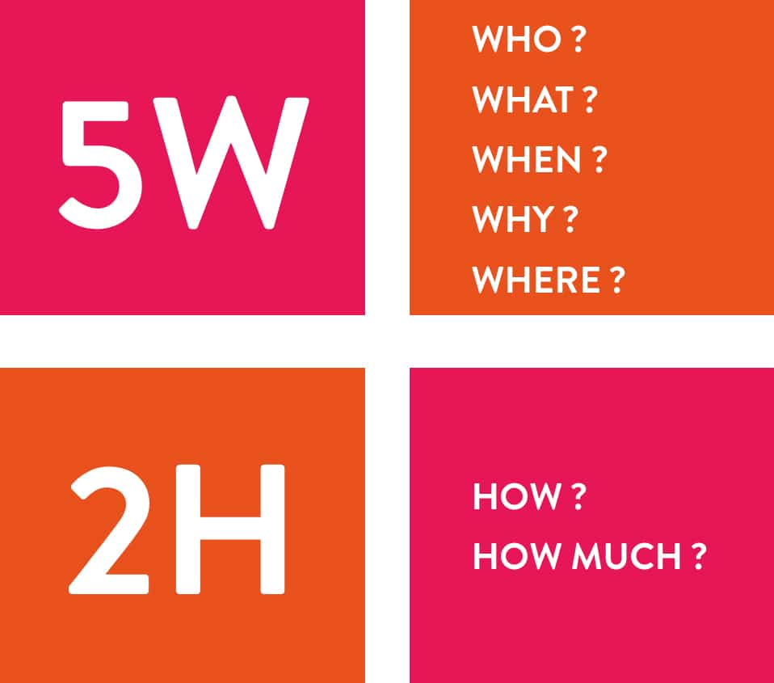
Si vous faites un partenariat avec une autre entreprise, elle peut avoir besoin de votre charte éditoriale pour travailler avec vous.
Vous savez donc maintenant que la charte éditoriale est un document IMPERATIF pour tout professionnel se lançant dans la diffusion de contenu.

Slide 113
Définir son calendrier éditorial
Choisir les fréquences de la communication et les moments à privilégier

Slide 114
Choisir les types de publication

Slide 115
Choisir les supports

Slide 116
Définir les actions de promotion

Slide 117
Définir le ton à adopter

Slide 118
Comment développer sa communauté sur les réseaux sociaux

Slide 119
Identifier les attentes de sa communauté

Slide 120
Connaître les différents rôles des membres de sa communauté
Quelles sont les différentes « personnalités » ?
Et comment les gérer ?

Slide 121
Créer et fidéliser une communauté autour de sa marque / entreprise

Slide 122

Mettre en œuvre les actions : concours, événementiel, buzz…

Slide 123
Le poids des influenceurs dans une communauté
Comment les repérer ?
Dans votre lutte acharnée pour capter l’attention des prospects, les influenceurs se révèlent être de véritables alliés si vous arrivez à produire du contenu de qualité qui les intéresse.
Vous bénéficierez alors de leur autorité et de leur popularité : backlinks*, mentions et autres signaux qui gonflent le référencement sur les moteurs de recherche. La portée de vos publications sera décuplée grâce à leur vaste réseau.
*Un backlink est un lien entrant (dans une page web).
Les backlinks d'une page web sont donc tous les liens qui « pointent » vers cette page, que ces liens proviennent de sites web externes ou de pages internes.

Slide 124
NE VOUS FIEZ PAS AUX NOMBRES D’ABONNES
Lorsque l’on parle de repérer les influenceurs, la première pensée qui nous vient à l’esprit, c’est de nous jeter sur les gros poissons, ceux qui comptabilisent des dizaines de milliers de followers.
Et si on disait que le nombre d’abonnés importe peu, en réalité ?
Quel que soit le réseau social, une personne avec un compteur de followers à rallonge ne suscite pas forcément de l’engagement, n’est pas obligatoirement adepte des partenariats, et ne sera peut-être pas réceptive à votre offre.

Slide 125
OBSERVEZ LES COMMENTAIRES ET LEUR CONTENU
Pour reconnaître un influenceur, il faut s’intéresser de près à ses réseaux sociaux.
Sur Facebook, Instagram ou YouTube, prenez le temps d’observer et comprendre le lien qui relit le personnage public à sa communauté.
Ses publications génèrent-elles de l’engagement ?
En plus des likes, combien de commentaires sont postés ?
Et dans ces commentaires, combien ont vraiment de la valeur ?
Les abonnés ont-ils à cœur de participer à la vie du compte social de l’influenceur ?
Se sentent-ils impliqués dans ce qu’il/elle partage ?
Lui font-ils confiance ?

Slide 126
RENSEIGNEZ-VOUS SUR LA LIGNE ÉDITORIALE DE L’INFLUENCEUR
Une fois la popularité du personnage public établie, rien ne dit qu’il sera susceptible de promouvoir votre marque.
Pour s’assurer de son statut d’influenceur, il va falloir étudier plus en profondeur sa présence en ligne.
A-t-il/elle déjà fait des partenariats avec une marque ?
En a-t-il/elle parlé dans une vidéo YouTube, une publication Facebook, une photo Instagram ou une story Snapchat ?

Slide 127

Si oui, quel type de marque a-t-il/elle l’habitude de plébisciter ?
Sa ligne éditoriale est-elle en accord avec les valeurs de votre entreprise ?
Essayez de comprendre pourquoi.
Cette personne est-elle fermée aux partenariats rémunérés ?
Utilise-t-elle son blog à des fins strictement personnelles ?
Ou attend-elle juste d’être contactée par la bonne entreprise ?

Slide 128
Comment les gérer ?
_ _ _ _ _

Slide 129
CHARTE

Slide 130
Comment animer
la discussion

Slide 131
Principe de modération, à priori, à postériori
_ _ _ _ _

Slide 132
CHARTE

Slide 133

Quelle est la différence entre modération et censure ?

Slide 134
Théorie de la vitre brisée
L'hypothèse de la vitre brisée, souvent appelée théorie de la vitre brisée, à son tour également dite de la fenêtre brisée ou du carreau cassé, est une explication statistique mise en avant pour établir un lien direct de cause à effet entre le taux de criminalité et le nombre croissant de fenêtres brisées à la suite d'une seule fenêtre brisée que l'on omet de réparer.
Cette théorie qui se rattache concrètement à la criminologie, est reprise en sociologie de la déviance, en sociologie urbaine, et même en sciences sociales.

Slide 135
Il s'agit d'un concept ou plutôt d'une analogie, voulant que les petites détériorations que subit l'espace public suscitent nécessairement un délabrement plus général des cadres de vie et des situations humaines qui en relèvent.
Souvent utilisée par les partisans de la tolérance zéro, ce principe est fondé sur l'exemple d'un édifice dont une vitre brisée n'est pas immédiatement remplacée.
Partant de là, toutes les autres seront cassées peu de temps après parce que la première laisse entendre que le bâtiment est abandonné, ce qui constitue l'amorce d'un cercle vicieux.
Parfois, on utilise l'exemple de la voiture rayée pour illustrer le fait que celle-ci se fasse beaucoup plus rayer qu'une voiture n'ayant aucune rayure.

Slide 136

Quel est le lien de la théorie de la vitre brisée avec les réseaux sociaux ?

Slide 137

Elaboration d’une charte de modération

Slide 139
Le marketing via Facebook :
concours, jeux et publicités

Slide 140
Jeu concours sur Facebook :
Les règles à respecter et les pratiques interdites
Sur Facebook, de nombreuses marques organisent des jeux concours.
Objectif : maximiser leur visibilité, l’engagement des utilisateurs et acquérir de nouveaux fans.
Malheureusement, de nombreux jeux concours ne respectent pas les règles d’utilisation de Facebook.

Slide 141
Les pages qui publient des concours non-conformes aux CGU prennent des risques : suppression de la publication, suspension de la page voire suppression de la page Facebook.
Quelles sont les règles à respecter ?

Slide 142
Jeu concours Facebook : les obligations des marques
Les pages Facebook qui organisent des concours sur le réseau social sont « responsables de la légalité de son déroulement ».
Elles s’engagent à ce que soient clairement énoncées « les règles officielles et les conditions de l’offre et les modalités de participation (éventuelles restrictions liées à l’âge, au pays…) ».
Les organisateurs doivent s’assurer de « la conformité aux règlements régissant la promotion et de tous les prix offerts dans le cadre de la promotion ».

Slide 143
Le réseau social indique que les concours doivent inclure ces éléments :
Une décharge protégeant Facebook dûment remplie par chaque participant
Ainsi qu’une une mention que la promotion n’est pas gérée ou parrainée par Facebook

Slide 144
Concours Facebook : les pratiques interdites
Pour diffuser leurs jeux concours sur Facebook, les marques ont deux possibilités :
Utiliser leur page directement (via une simple publication)
ou
Utiliser une application Facebook ajoutée sur leur page

Slide 145
Demander de taguer un ami ou partager un lien, c’est interdit
Facebook précise que « vous ne devez pas utiliser les journaux personnels ni les connexions des amis pour gérer des promotions ».
Cela signifie qu’il est formellement interdit de demander aux participants :
D’identifier un ami pour participer à un jeu concours Facebook
De partager un lien sur son propre journal pour participer
De partager un lien sur le journal d’un ami Facebook pour participer
Vous ne pouvez pas obliger les participants à taguer un ami Facebook ou partager un lien sur un profil Facebook, et vous ne pouvez pas non plus les inciter à le faire (en leur octroyant davantage de chances de gagner, par exemple).
Ces règles sont spécifiées noir sur blanc dans les conditions applicables aux Pages Facebook.

Slide 146
Obliger les participants à liker une page, c’est interdit aussi
Le fait de demander à un utilisateur de devenir fan pour participer à un concours n’est pas mentionné.
Cependant, depuis le 5 novembre 2014 (fin du like-gate, fan-gate), la Politique de la plate-forme Facebook à destination des développeurs précise ceci (chapitre 4.5) :
« N’incitez pas les gens à aimer votre page et ne donnez pas l’impression qu’aimer une page sera récompensé ».

Slide 147
Depuis, les pages Facebook ne peuvent pas limiter l’accès à un contenu – et donc à un concours – aux fans.
Le réseau social avait alors justifié sa décision ainsi : « pour assurer des connexions de qualité et aider les entreprises à atteindre les personnes qui comptent pour elles, nous voulons que les gens aiment des pages parce qu’elles veulent s’y connecter et avoir de leurs nouvelles, pas à cause d’interactions artificielles ».

Slide 148
Si vous effectuez des recherches sur Google ou dans les pages d’aides Facebook, vous tomberez peut-être sur ce type de Q&A.
Ici, un marketeur demande s’il peut restreindre l’accès à un concours aux fans d’une page Facebook et Kit, « de l’équipe d’aide Facebook », lui dit que c’est possible.

Slide 149
Soyez vigilant car il ne s’agit pas d’une réponse officielle : l’équipe d’aide Facebook est constituée de contributeurs bénévoles, ce « ne sont ni des employés ni des sous-traitants de Facebook ».
Nous conseillons de respecter les règles précisées dans les pages officielles du réseau social pour éviter tout problème (guidelines et politique de la plate-forme Facebook).

Slide 150
Rédaction du règlement et dépôt chez un huissier
Concernant les règlements de jeux concours, la situation est la suivante en France :
Le dépôt d’un règlement chez un huissier n’est plus obligatoire depuis janvier 2015, mais la rédaction « d’un règlement simple et accessible au consommateur » reste fortement conseillée par les spécialistes du droit – voire le dépôt chez un huissier, pour « éviter tout risque d’une potentielle déloyauté » (en savoir plus).
En cas de conflit, Facebook ne fournit « aucune assistance dans la gestion de la promotion ».

Slide 151
Les 10 règles d’or d’un jeu-concours sur Facebook
1. Respectez les conditions d’utilisation de Facebook
Facebook ne prend pas la responsabilité des jeux-concours.
Il est interdit d’organiser un concours sur le mur de la page et d’utiliser une fonctionnalité sociale de Facebook.
Vous devez donc le mentionner en soulignant les points suivants :
« Cette promotion n’est pas gérée ou parrainée par Facebook. »
- Les informations que vous communiquez sont fournies à [destinataire(s) de l’information] et non à Facebook.
- Les informations que vous fournissez ne seront utilisées que pour [ce que vous comptez faire des informations fournies par l’utilisateur] ».

Slide 152
2. Choisissez le type de jeu concours adapté à une cible précise.
Il existe de nombreuses formes de jeux-concours et vous devrez choisir celui le plus adapté à votre cible :
tirage au sort (formulaire)
sondage (ex : enquête quantitative) suivi d'un tirage au sort
concours reposant sur un jeu interactif ou advergame (jeu vidéo publicitaire)
questionnaires et quizz
concours de photos…

Slide 153
3. Est-ce nécessaire de déposer le règlement auprès d’un huissier ?
Il n'est pas obligatoire de déposer le règlement chez un huissier de justice.
Les règles du jeu concours doivent, cependant, être accessibles depuis la page Facebook, avec un lien vers un document consultable en ligne.
Ce décret apporte :
- une simplification des démarches.
- une baisse des coûts.
Il est conseillé de proposer un règlement qui pourra
- être utilisé dans le cas d’un litige,
- rassurer l’internaute sur la crédibilité du jeu-concours et, en conséquence, de votre entreprise.

Slide 154
4. Que devez vous mentionner dans ce règlement ?
Définition et conditions de participation (ex : domiciliation et âge des participants) ;
Dates et modalités de participation ;
Dotations du concours et détail des prix à gagner ;
Modalités de désignation des gagnants ;
Modalités de remise des lots et délais ;
Conformité avec la loi Informatique et libertés (si vous mettez en place des jeux concours permettant à vos clients et prospects de gagner des lots, vous allez collecter des données sur eux. Le fichier ainsi créé doit être déclaré à la CNIL) :
par une déclaration simplifiée de conformité à la norme n°48, si le fichier correspond aux caractéristiques énoncées dans ce texte ;
par une déclaration normale si le fichier sort du cadre de cette norme.

Slide 155
5. Créez un visuel original et attrayant pour augmenter votre nombre de fans
Créer un visuel original et attrayant augmente la visibilité de votre marque ou du produit que vous cherchez à promouvoir.
Vous pouvez encourager vos fans à « liker » votre page afin qu'ils puissent avoir accès à vos informations sur le jeu-concours.
Vous pourrez également recruter des fans par le bouche-à-oreille, communiquer sur le lancement d'un produit, d'une offre, d'un service, générer du trafic vers son site web, fidéliser ses fans/clients.

Slide 156
6. Proposez avant tout des dotations attrayantes
Concentrez-vous sur le 1er prix, c’est celui pour lequel les fans jouent.
Proposer aussi des dotations variées afin de séduire un large panel de consommateurs.
Voici quelques idées :
produits/services commercialisés en série limitée
produits/services mis en jeu avant leur commercialisation
coupons de réduction sur un ou plusieurs produits / services de votre catalogue
échantillons de produits

Slide 157
offres de réduction sur un abonnement
tickets de cinéma, places de concert, etc.
billets d'avion
accès à la version premium d'un service en ligne, d'un logiciel…
Le cadeau doit, dans tous les cas, correspondre aux attentes de votre cible.
Vous pouvez utiliser les statistiques de votre page Facebook, qui vous permettront de définir les portraits de vos internautes et donc de choisir la dotation séductrice.

Slide 158
7. Annoncez le jeu...
... quelques jours avant son début mais pas trop en avance pour ne pas perdre l’attention des participants.
Utilisez les événements saisonniers, les fêtes (fête des mères, des pères, Saint-Valentin, fêtes de fin d'année…), ceux culturels (fête de la musique, fête du cinéma, sortie d'un film, d'un livre), les salons, expositions…

Slide 159
8. Lancez une campagne de pub grâce à Facebook Ads
Cette fonctionnalité vous permettra aussi de sensibiliser un nouveau public et de diminuer le coût de l’acquisition du fan.
L’expression « Facebook Ads » désigne la régie publicitaire mise à disposition des annonceurs par le réseau social Facebook.
Les Facebook Ads sont donc des publicités diffusées sur Facebook et sur les sites (et applications) partenaires.
>

Slide 160
Ce qui permet aux annonceurs de bénéficier de la force de frappe du réseau social le plus populaire au monde, auquel les utilisateurs se connectent en masse, à tout moment de la journée (au réveil, dans les transports, au travail, devant la télé…) et depuis tout type de support (ordinateur, smartphone ou tablette).
À cela, il faut ajouter les atouts propres à cette régie publicitaire :
Un système qui favorise la pertinence et la qualité des annonces, et un ciblage extrêmement précis des personnes que les annonceurs souhaitent toucher.
Arrivés en 2007, les Facebook Ads ont permis à la plateforme (dont l’inscription et l’utilisation sont gratuites) de devenir rentable.

Slide 161
9. Calculez l’efficacité de votre jeu-concours
Une campagne doit être réfléchie de façon à utiliser certaines données de façon intelligente et en segmentant votre base et non pas par envoi massif de mails qui pourraient être assimilés à des spams.
Conservez et étudiez précieusement les données enregistrées mais ne posez pas trop de questions afin que l’inscription au jeu soit rapide.
Ciblez donc bien vos questions.

Slide 162
10. Gérez vos réseaux sociaux de manière efficace
Vous devrez utiliser votre site internet, vos commerciaux et tous vos réseaux afin que votre jeu-concours crée visibilité et notoriété.

